Slide 1
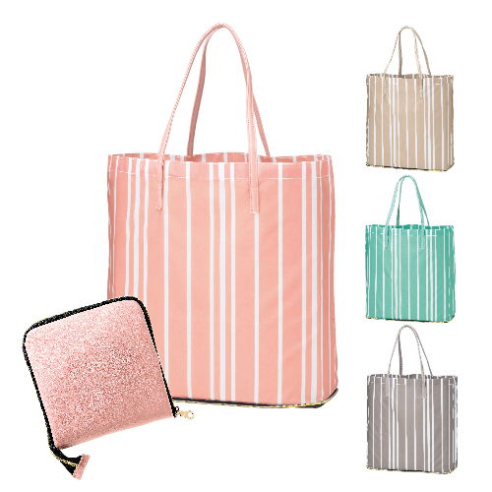
【提案書】
ストライプ ポータブルバッグ
特徴
付属のすっきりとしたシンプルなポーチに小さく折りたたんで収納できるため、持ち歩きにも大変便利なバッグです。デザインもオシャレなストライプ柄ですので是非ご活用ください。
納期
納期スペース
仕様
カラー展開 ： グリーン･グレー･ピンク･ベージュ 4色取混ぜ
素 材 ： ポリウレタン･ポリエステル
サイズ ： 使用時/350×450×150mm､畳み時/約30×170×155mm
包 装 ： デザイン袋
生産国 ： 中国
お見積
お見積りスペース

